Slide 1
Наши земляки - герои
Н. И. Толкачёв наш земляк, ветеран Великой Отечественной войны рассказывает

Slide 2
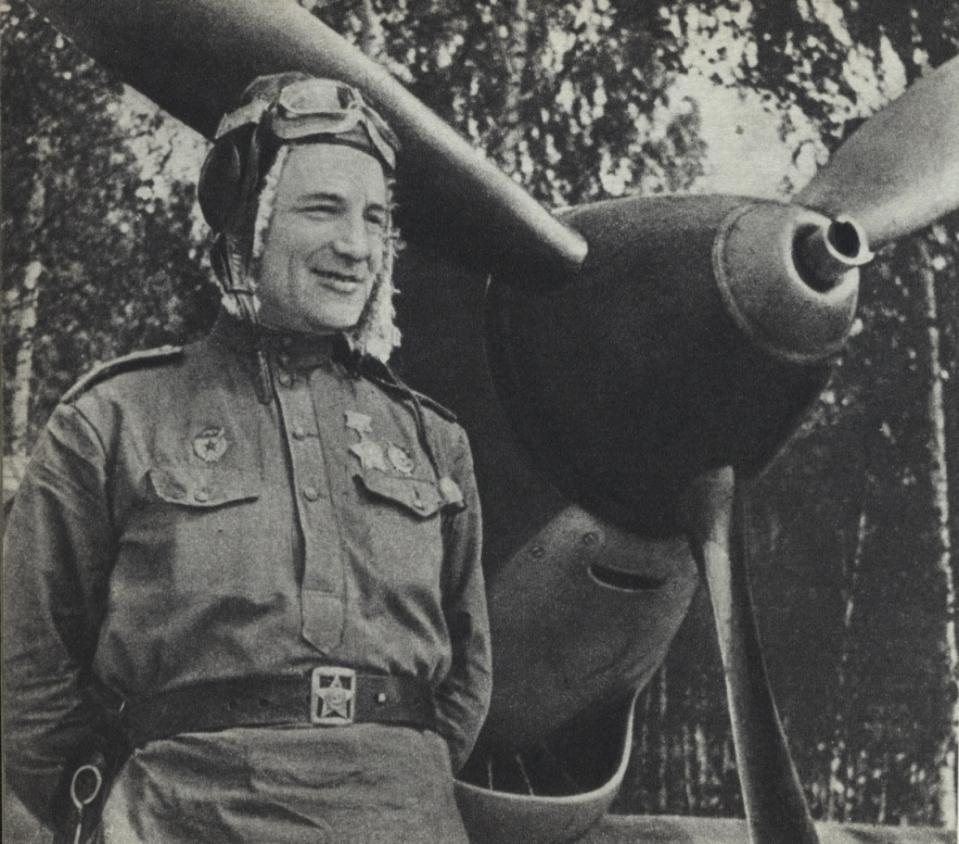
Н.М. Скоморохов

Slide 3
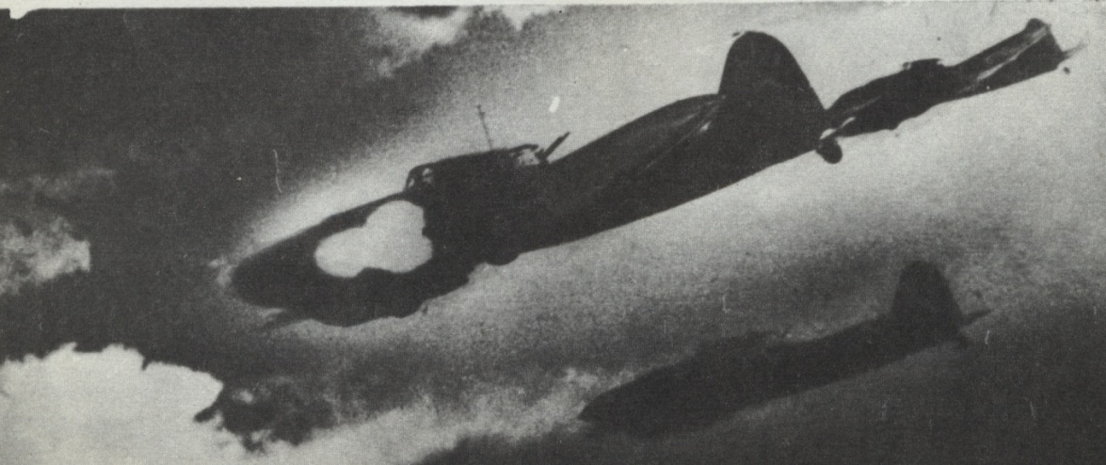
В.А. Кондаков

Slide 4
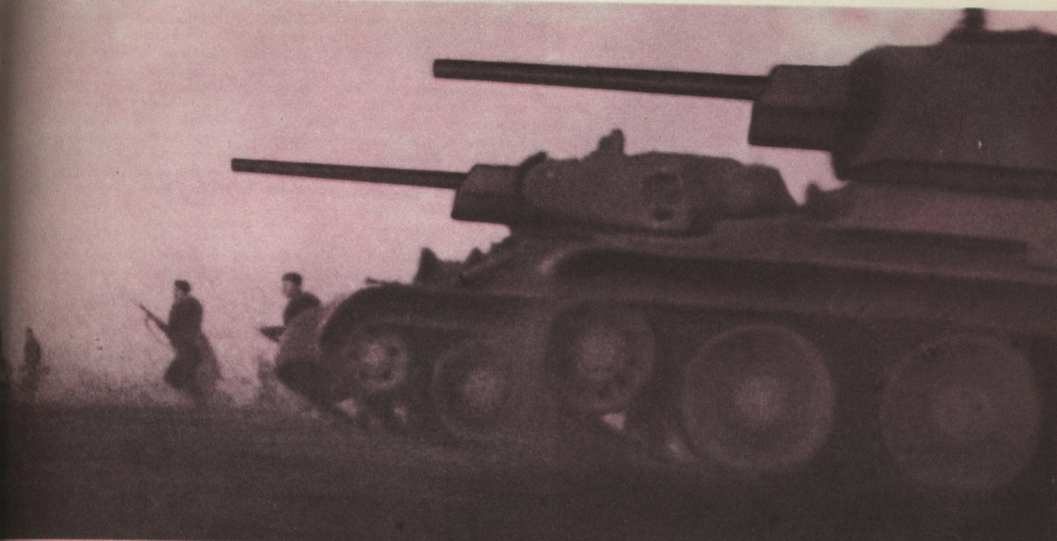
Г.В. Танцоров

Slide 5
СЛАВА ГЕРОЯМ ПАВШИМ, СЛАВА ГЕРОЯМ ЖИВЫМ!

Slide 6
Презентация составлена методистом МБУ КМЦ
системы образования Красноармейского муниципального района
Е.А. Антонюк
Для создания презентации использованы фотоматериалы военных лет, предоставленные ветеранами Отечественной войны, проживающими в Красноармейском районе, краеведческим музеем г. Красноармейска

